Slide 1
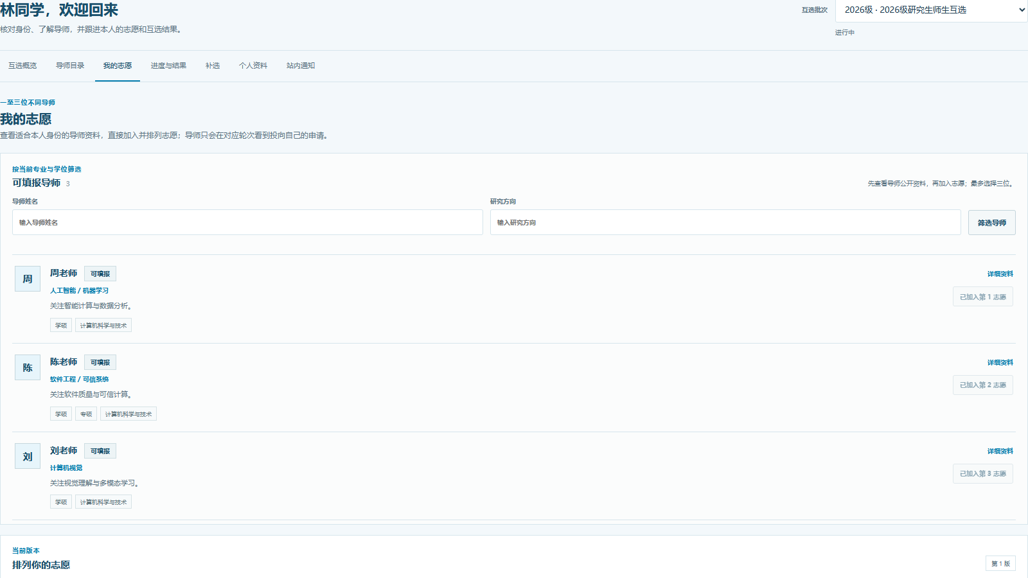
湖南科技大学
师生互选系统
从有序志愿，到逐轮处理与结果跟踪
项目介绍 · 学生端 / 导师端 / 管理端
学生 · 填报志愿
导师 · 处理申请
管理员 · 配置批次
页面来自项目实际前端组件；页面记录为演示数据。
项目展示
2026
Notes:
封面页面截图来自 frontend/src/components/student/StudentWorkspace.vue，以合成演示数据运行。项目现状参照用户提供的 AGENTS.md 与 docs/README.md。

Slide 2
BUSINESS FLOW
一条互选流程，依次完成志愿与轮次处理
学生提交有序志愿；导师对投向本人的申请逐项决定。
01
02
03
04
05
06
身份核对
›
志愿提交
›
第一轮
›
第二轮
›
第三轮
›
结果
确认专业与学位
1–3 位不同导师
只处理第 1 志愿
只处理第 2 志愿
只处理第 3 志愿
匹配 / 暂未匹配
每轮由导师逐项决定：录取 / 不录取
录取时校验导师剩余名额；成功后立即锁定关系，已匹配学生不再进入后续轮次。
常规轮次后的去向
录取成功
三轮后仍未匹配
批次预先安排补选
本轮建立并锁定师生关系
按规则转为 UNMATCHED
进入独立补选窗口
补选是否安排由管理员在批次发布前决定，并预先配置开放时间。
湖南科技大学师生互选系统 · 项目介绍
02
Notes:
业务规则来源：requirements.md、docs/business-rules.md、docs/state-machine.md。顺位轮次为本项目分轮志愿流程；导师逐项决定，录取即时锁定关系，不是标准 Gale–Shapley 排序。

Slide 3
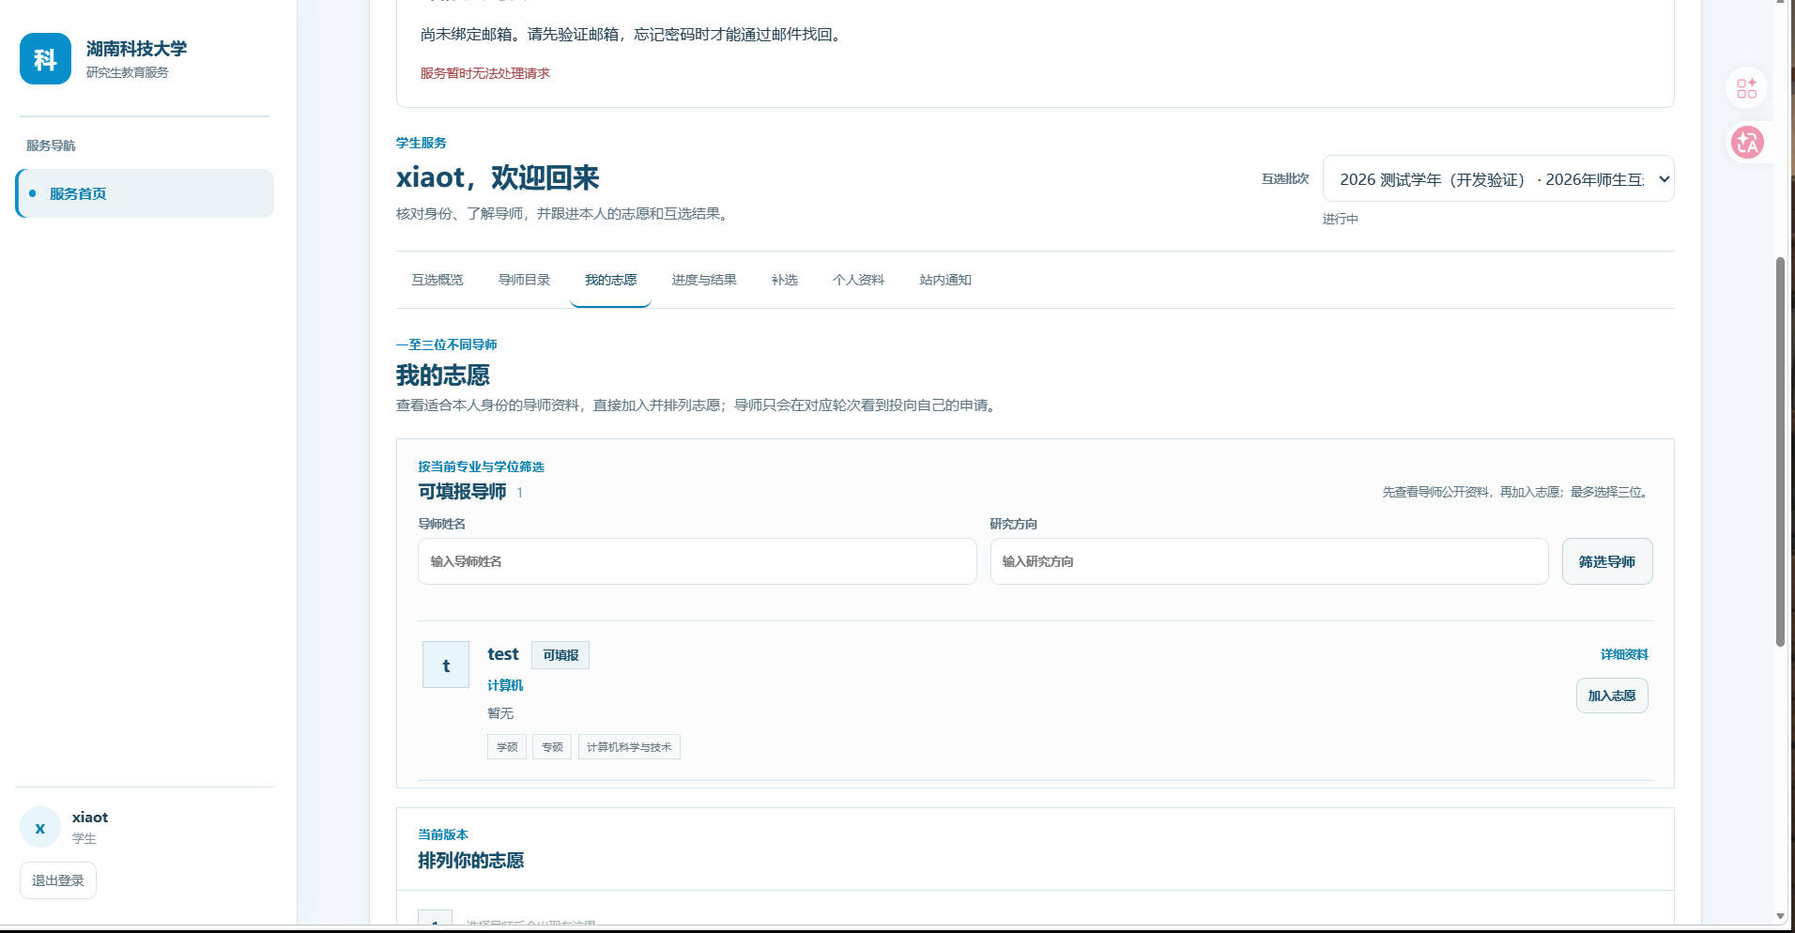
STUDENT · PREFERENCES
学生端｜选择导师并排列志愿
身份核对 → 筛选可报导师 → 选择 1–3 位并保存顺位。
真实页面 · 演示数据 03
Notes:
页面依据：frontend/src/components/student/StudentWorkspace.vue 与 frontend/src/services/studentPortalService.ts。
截图来自当前项目的 Vue 页面组件；本演示使用合成数据，不含真实学生或导师记录。

Slide 4
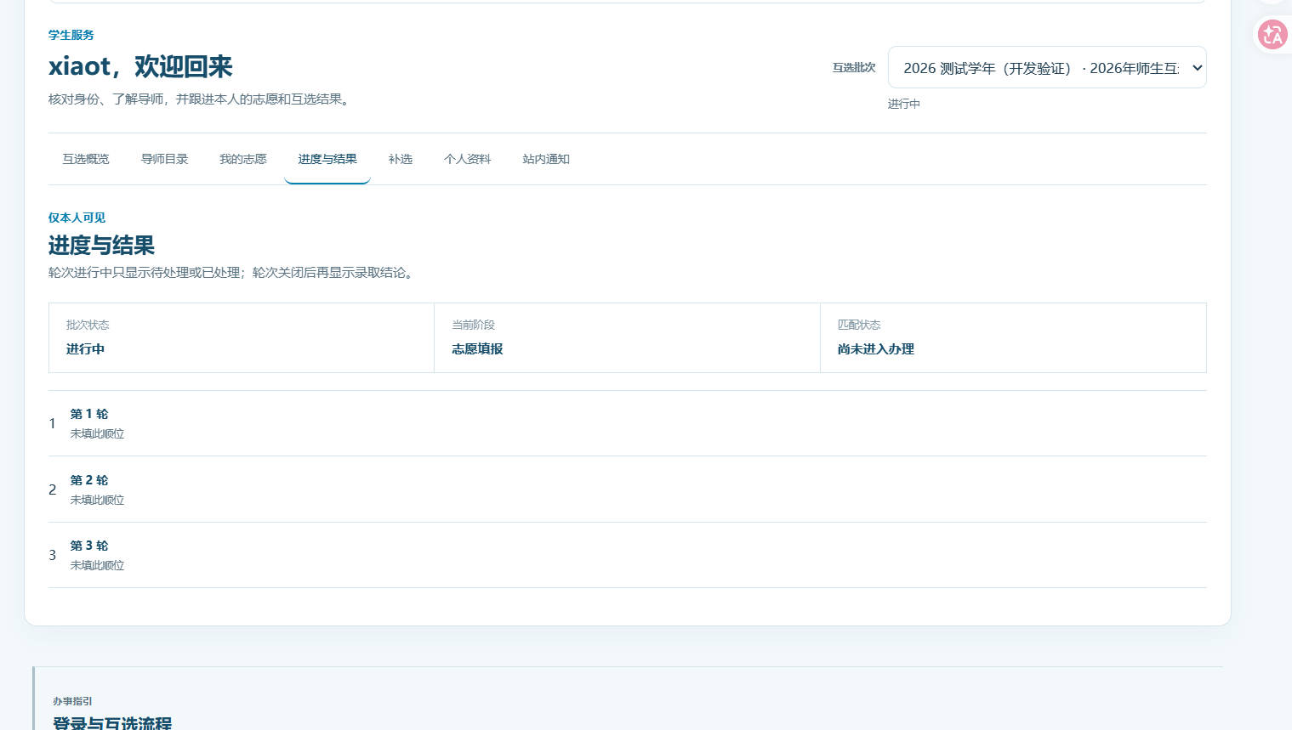
STUDENT · PROGRESS
学生端｜查看轮次进度与结果
查看填报阶段、匹配状态与三轮志愿的逐项进度。
真实页面 · 演示数据 04
Notes:
页面依据：frontend/src/components/student/StudentWorkspace.vue。进度文案对应 docs/state-machine.md 与已确认业务规则。
截图来自当前项目的 Vue 页面组件；本演示使用合成数据，不含真实学生或导师记录。

Slide 5
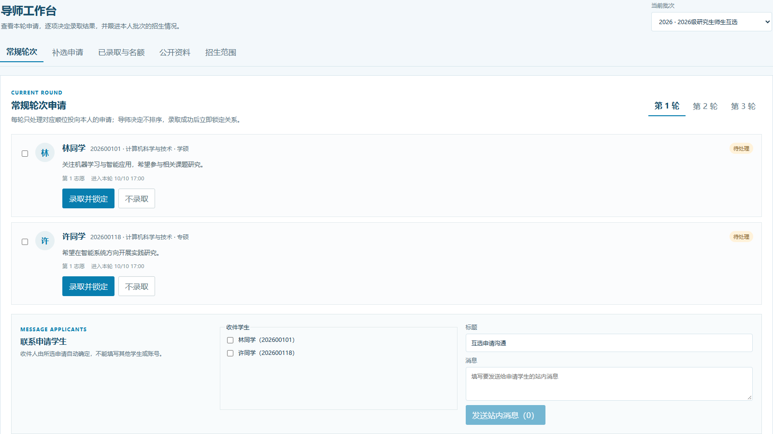
TEACHER · REVIEW
导师端｜逐项处理本轮申请
仅处理本轮投向本人的申请；名额确认后锁定关系。
真实页面 · 演示数据 05
Notes:
页面依据：frontend/src/components/teacher/TeacherWorkspace.vue 与 frontend/src/services/teacherWorkspaceService.ts。
截图来自当前项目的 Vue 页面组件；本演示使用合成数据，不含真实学生或导师记录。

Slide 6
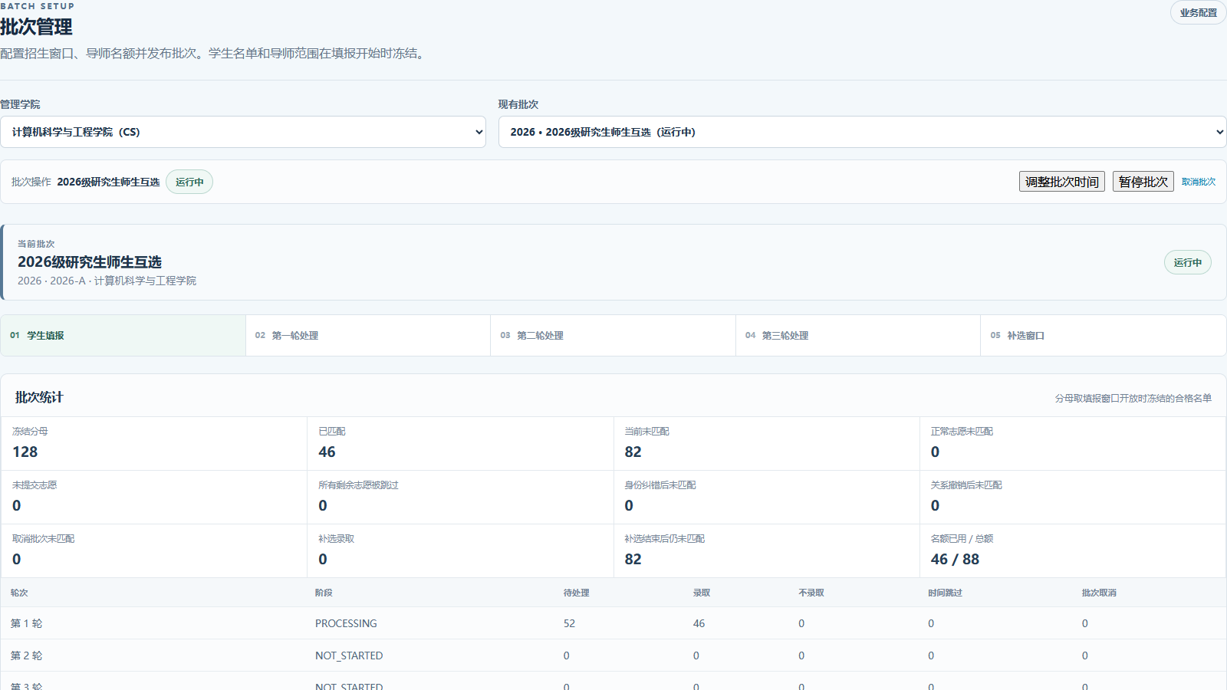
ADMIN · BATCH MANAGEMENT
管理端｜配置批次并跟踪整体进度
配置阶段时间与导师名额，按冻结名单跟进批次统计。
真实页面 · 演示数据 06
Notes:
页面依据：frontend/src/components/admin/BatchManagementPanel.vue 与 frontend/src/services/selectionBatchService.ts。
截图来自当前项目的 Vue 页面组件；本演示使用合成数据，不含真实学生或导师记录。

Slide 7
RULES & STATUS
关键规则与当前实现范围
页面背后的业务约束统一资格、顺位与名额口径。
01
02
03
资格范围
分轮处理
独立补选
学生专业与学位类型进入校验。
第 1 / 2 / 3 轮对应第 1 / 2 / 3 志愿。
是否安排补选在批次发布前确定。
导师按批次配置专业与学位范围。
导师对投向本人的申请逐项决定。
补选窗口单独排期，不重跑三轮。
填报开窗时冻结业务名单与招生范围。
录取检查名额并立即锁定关系。
窗口关闭后结案并完成批次。
当前进展
学生、导师与管理员的主要业务链路已接入当前代码。
核心自动化验收与目标环境部署、运维核验仍需继续。
项目地址：https://119.23.64.98/
Java 8 · Spring Boot 2.6.6
MySQL 5.7.36
Vue 3
年度资格 · 分轮志愿 · 独立补选
湖南科技大学师生互选系统 · 项目介绍
07
Notes:
项目状态、规则依据：用户提供的 AGENTS.md，docs/README.md、docs/business-rules.md、docs/state-machine.md。技术版本参照 AGENTS.md 与 backend/pom.xml、frontend/package.json。当前代码已接入主要业务链路，不代表自动化验收或生产部署核验已完成。

